Slide 1
Цитоплазматична спадковість та її використання у сільськогосподарських та декоративних рослин

Slide 2
1.Вступ.
2. Історія вивчення.
3. Позахромосомне успадкування
4. Цитоплазматична спадковість. Материнський ефект.
5. Мітохондріальна спадковість.
6. Хвороби, пов’язані з мітохондріальною спадковістю.
6. Пластидна спадковість.
7.Цитоплазматична чоловіча стерильность.

Slide 3
Спадковість — передача з покоління в покоління спадкових ознак, збереження й відтворення у нащадків.
Ми звикли чути про передачу спадкової інформації, завдяки генам, які розташовані в ядрі клітини, однак гени, які обумовлюють передачу ознак можуть бути розташовані в органелах цитоплазми.

Slide 4
Позахромосомне успадкування
Позахромосомна (цитоплазматична) спадковість – спосіб збереження й передачі генетичної інформації за допомогою органел цитоплазми.
У клітинах еукаріотів є органели, які містять власну ДНК (мітохондрії та пластиди), а отже і гени, які можуть відповідати за передачу різних ознак.

Slide 5
Цитоплазматична спадковість. Материнський ефект.
На цитоплазматичну спадковість впливають ядерні гени материнського організму через цитоплазму яйцеклітини. Вони формують деякі стани ознак нащадків, які можна прослідкувати на прикладі молюска ставковика. У нього є форми із різними станами спадкової ознаки – лівого чи правого напрямку закрученості черепашки. Алель, що визначає правозакрученість черепашки, домінує над лівозакрученістю, однак напрямок закрученості визначають гени материнського організму. Наприклад, особини, гомозиготні за рецесивною алелю лівозакрученості, можуть мати правозакручену черепашку, якщо походять від материнського органзму, який мав домінантну алель правозакрученості. Таким чином, розщеплення за ознакою напрямку закрученості черепашки при схрещуванні ставковиків фенотипно проявляється із запізненням на одне покоління.

Slide 6
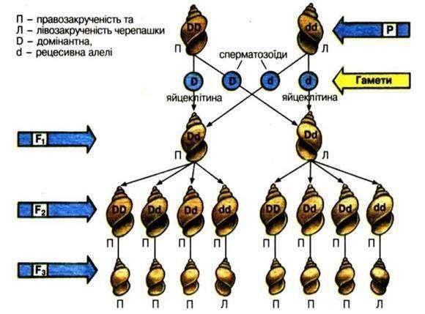
Цитоплазматична спадковість. Материнський ефект.
Схема успадкування правозакрученності та лівозакрученності у ставковика.

Slide 7
Материнський ефект.
Явище описане в попередньому слайді має назву – материнський ефект. Воно спостерігається тоді, коли цитоплазма в зиготу вноситься переважно яйцеклітиною. У більшості видів саме жіноча гамета є донором цитоплазми, тому цей ефект спостерігається часто.

Slide 8
Материнський ефект.
Прояв материнського ефекту можна побачити зробивши реципрокне схрещування.
кінь (самиця) х віслюк (самець)
мул
віслюк (самиця) х кінь (самець)
лошак
Такий результат отримується тому, що більшість цитоплазми нащадок отримує від матері.

Slide 9
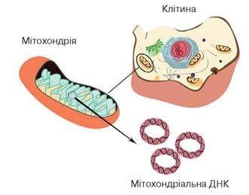
Мітохондріальна спадковість.
Мітохондріальна спадковість описана Б. Ефруссі (1949). Він знайшов, що близько 1% хлібних дріжджів дають карликові колонії. Виявилося, що клітини карликових колоній не мають у мітохондріях дихальних ферментів внаслідок мутації плазмогенів і тому ростуть дуже повільно. Гени, що кодують дихальні ферменти, знаходяться в кільцевих молекулах ДНК мітохондрії.

Slide 10
Мітохондріальна спадковість.
Під час запліднення всередину яйцеклітини проникає лише ядро, а відтак мітохондріальні гени батьківського організму не передаються до зиготи. Навіть якщо мітохондрія зі сперматозоїда й проникне в цитоплазму яйцеклітини, вона буде зруйнована. Таким чином, дитина отримує мітохондріальні гени лише від своєї матері.

Slide 11
Хвороби, пов’язані з мітохондріальною спадковістю.
Атрофія зорових нервів Лебера.
Відомо принаймні десять точкових мутацій генів, пов'язаних із синдромом Лебера. Вони зумовлюють заміну тієї чи іншої амінокислоти в одному з ферментів — дегідрогеназ, що є причиною порушення його активності. Унаслідок цього захворювання люди у віці 20—30 років майже повністю втрачають центральний зір через атрофію зорових нервів та дегенерацію гангліозного шару клітин сітківки. Хворіють переважно чоловіки (80—85%). Виявлено, що у 95% випадків причиною патології є мутації в трьох мітохондріальних генах—ND1 (мутація LHON 3460 А), ND4. (мутація LHON 11778 А) та ND6 (мутація LHON 14484 С) (рис. 5.10). Решту мутацій, пов'язаних із хворобою Лебера, вважають "вторинними". Вони можуть посилювати дію первинних мутацій, збільшуючи ризик вияву захворювання.

Slide 12
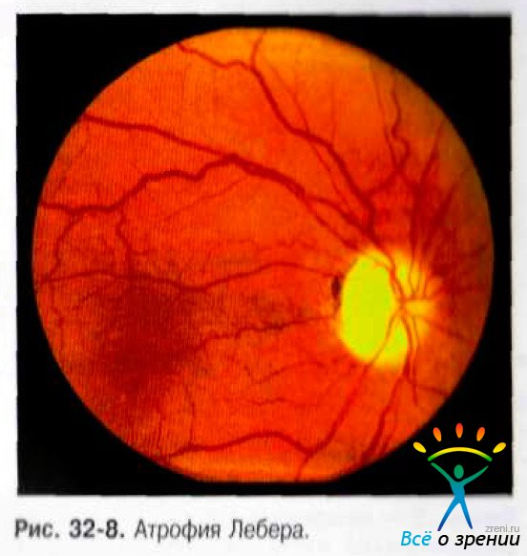
Хвороби, пов’язані з мітохондріальною спадковістю.

Slide 13
Хвороби, пов’язані з мітохондріальною спадковістю
Нейропатія, атаксія та пігментний ретиніт.
Цю комплексну хворобу спричинює точкова мутація NARP 8993 G в гені ATPase 6, який кодує один із ферментів АТФ-синтетазного комплексу (рис. 5.10). Захворювання розвивається за наявності у клітинах 70— 90% аномальної мтДНК. Ознаками патології є затримка розвитку, розумова відсталість, прогресуюче звуження зорових полів та нічна сліпота, біль та порушення чутливості у відповідних зонах іннервації, розлад координації довільних рухів і нейрогенна м'язова слабкість. Відомо принаймні 15 форм пігментного ретиніту (прогресуюче звуження зорових полів та нічна сліпота), спричинених домінантними та рецесивними мутаціями генів, локалізованих у низці ауто-сом та Х-хромосомі.

Slide 14
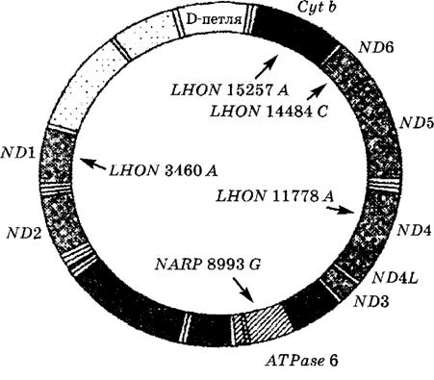
Хвороби, пов’язані з мітохондріальною спадковістю

Slide 15
Пластидна спадковість.
Пластидна спадковість - різновид спадковості цитоплазматичної, пов'язаний з діянням позаядерних генів (плазмонів), локалізованих у пластидах. Вперше описана К. Корренсом (1908). Виявляється найчастіше під час успадковування ознаки строкато-листості у рослин, яка спостерігається у вигляді чергування зеленого і білого забарвлення органів і тканин рослини й зумовлена наявністю в клітинах зелених і безбарвних пластид, що несуть позаядерні пластидні гени. Під час поділу клітин пластиди розподіляються випадково між дочірніми клітинами, потрапляють тільки в яйцеклітини і майже завжди відсутні у пилку, що забезпечує передавання ознаки гібридам виключно по материнській лінії. В ряді випадків прояв ознаки при С. п. є результатом взаємодії пластидних і ядерних генів. Детальніше С. п. вивчена у одноклітинної водорості хламідомонади, в якої вона виявляється під час успадковування таких ознак, як стійкість до антибіотиків, здатність до фотосинтезу тощо.

Slide 16
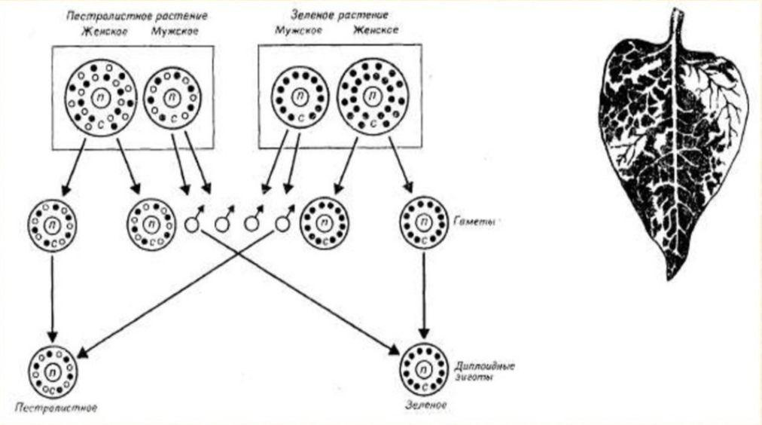
Схема, яка ілюструє материнське успадкування пластид

Slide 17
Схема, яка ілюструє материнське успадкування пластид
У Pelargonium zonale успадкування строкатолистості іде за батьківським типом. Наприклад, якщо квітки строкатолистої рослини запилюють пилком зеленої, то до 30 % гібридів будуть строкатолистими, а 70 % – зеленими. При реципрокному схрещуванні 70 % гібридів виявляються строкатолистими, а 30% – зеленими
Схема схрещування:
строката х зелена (пилок)
30 % строкаті і 70 % зелені
зелена х строката (пилок)
70 % строкатолисті 30 % зелені

Slide 18
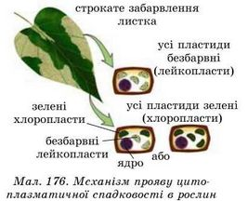
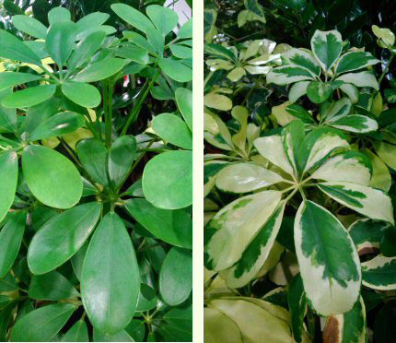
Механізм прояву цитоплазматичної спадковості в рослин

Slide 19
Пластидна спадковість. Використання.
Неменделівське успадкування ознак, пов'язаних із пластидами, уперше було відзначено Карлом Корренсом (1908) у його дослідах із нічною красунею (Mirabilis jalapa). Строкатолисті форми нічної красуні утворюють цілі пагони, позбавлені хлорофілу. Пластиди при мітозі розподіляються між дочірніми клітинами нерівномірно. Частина клітин одержує тільки нормальні пластиди (листя будуть зеленими); частина клітин одержує тільки аномальні пластиди (листя білі, без хлорофілу, рослина гине); нарешті клітини дістають й аномальні і нормальні пластиди (строкате листя, білі плями на зелених листах). Якщо квітки безхлорофільного пагона запилити пилком зеленого, то F1 з'являться тільки безхлорофільні форми, які незабаром загинуть. При реципрокному схрещуванні в F1 усі рослини будуть зеленими . При запиленні квіток строкатолистного пагона пилком зеленого в F1 утворюються безхлорофільні, строкатолистні і зелені рослини. При реципрокному схрещуванні – тільки зелені.

Slide 20
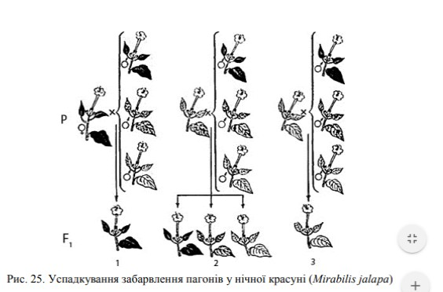
Пластидна спадковість. Використання.

Slide 21
Цитоплазматична чоловіча стерильность.
Говорячи, про цитоплазматичне успадкування, не можна не згадати цитоплазматичну чоловічу стерильність.
Цитоплазматична чоловіча стерильність
спадкове по материнській лінії явище нежиттєздатності пилку або його відсутності

Slide 22
Цитоплазматична чоловіча стерильность.
була відкрита в 1931 р. одночасно двома вченими: М.І. Хаджіновим в СРСР і M. Rhoades в США. Чоловіча стерильність обумовлена взаємодією особливого типа стерильної цитоплазми (S) і рецесивних алелей ядерних генів rf. У даний час у кукурудзи відомо і вивчено 4 типу ЦЧС: техаський — Т, молдавський — М, парагвайський — С, болівійський — Б.
У кукурудзи домінантні алелі Rf ядерних генів відновлюють фертильність пилку і при реалізації їх в стерильній цитоплазмі. Комплементарні гени Rf1 і Rf2 є відновлювачами техаського типа ЦЧС (ЦЧС-Т), ген Rf3 молдавського (ЦЧС-М), гени Rf4, Rf5 і Rf6 — парагвайського (ЦЧС-С), ген Rfvar — болівійського (ЦЧС-Б). У природних популяціях домінантні алелі Rf1-RF3 зустрічаються значно рідше, ніж рецесивні.

Slide 23
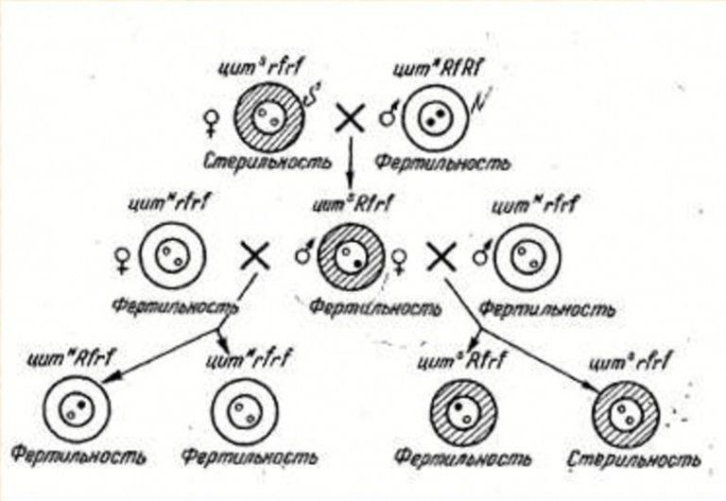
Цитоплазматична стерильність.
Схема успадкування цитоплазматичної стерильності – цитоплазма цитS- стерильна, цитN – нормальна, Rf – ген-відновлювач фертильності пилка.

Slide 24
Цитоплазматична стерильність. Використання.
Чоловічою стерильністю кукурудзи називають явище нежиттєздатності (стерильності) пилку. Волоті зі стерильним пилком мають деформовані пиляки, які, як правило, залишаються у колоскових лусках і не виходять з них. Інколи пиляки виходять із колосків, але залишаються закритими (не пилять). В сучасному насінництві використовуються два типи стерильності: молдавський (М-тип) та болівійський (С-тип). Вони різняться за зовнішнім виглядом волотей. У рослин із молдавським типом стерильності (М стер.) пиляки часто виходять із колосків, інколи містять незначну кількість нежиттєздатного пилку і не розкриваються, тобто волоті залишаються стерильними.
Схема вирощування при використанні цитоплазматичної чоловічої стерильності дає змогу повністю виключити на ділянках гібридизації необхідність обривання волотей на материнських рослинах, забезпечити повноту перехресного запилення і тим самим підвищити врожайні якості гібридного насіння.

Slide 25
Цитоплазматична стерильність. Використання.
Важливо пам’ятати, що прояв стерильності деякою мірою залежить від погодно-кліматичних умов: якщо в період цвітіння кукурудзи складається тепла і дощова погода, то інколи ступінь стерильності волотей може погіршуватись настільки, що необхідно їх обривати. В Інституті рослинництва ім. В. Я. Юр’єва НААН лабораторії селекції і насінництва кукурудзи використовує ться молдавський тип стерильності. Створені гібриди, різноманітні за комплексом біологічних, цінних господарських ознак та якостей, високоврожайні гібриди, які в повному обсязі формують оптимальний гібридний склад для трьох зон України — Степу, Лісостепу, Полісся. Насінництво гібридів ведеться на стерильній основі М-типу за схемою повного відновлення, без обривання волотей, що є найбільш економічно вигідним при вирощуванні якісного насіння сучасних гібридів. Стерильність материнської форми становить 99–100%.
Обов’язковою умовою виробництва гібридного насіння на стерильній основі є наявність стерильної материнської форми. Для цього створюю­ться стерильні аналоги самозапильних ліній, а також аналоги-закріплювачі стерильності та аналоги-відновлювачі фертильності.

Slide 26
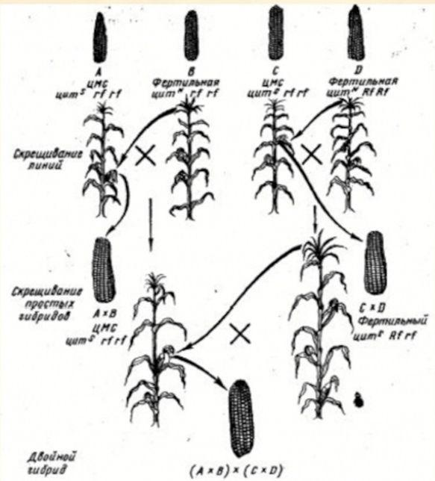
Цитоплазматична стерильність. Використання.
Схема використання цитоплазматичної стерильності для отримання подвійних гібридів кукурудзи.

Slide 27
Цитоплазматична стерильність. Використання.
У світі гібридна селекція ріпаку розпочалася з винаходом системи цитоплазматичної чоловічої стерильності (ЦЧС) Огура-ІНРА (Франція) і системи ядерної чоловічої стерильності МСЛ компанії Лембке (Німеччина)
Мітохондріом цього типу стерильності отримано шляхом рекомбінації мітохондріому дикої редьки та мітохондріому ріпаку [10]. Така рекомбінація була досягнута в наслідок злиття протопластів стерильного ріпаку, отриманого як результат беккросування геному ріпаку на геном редьки дикої.

